Slide 1
Barrierefreie Arbeitsplätze für Menschen mit seelischen Behinderungen
Wer hat geforscht?
Azize Kasberg, Eileen Friesecke und Thomas Künneke
Notes:
Thomas stellt sich vor und entschuldigt Eileen
Azize stellt erst sich und dann die Forschungsfrage vor

Slide 2
Gliederung
Einige Begriffe
Wissenschaftliches Vorgehen
Partizipatives Vorgehen und Zusammenarbeit
Ausgewählte Ergebnisse der Studie
Limitationen
Fazit
Notes:
Azize

Slide 3
Zugänglichkeit
besteht aus
Barrierefreiheit (kollektiv, für Alle)
und/oder
angemessene Vorkehrungen
(individuell, für Einzelne)
(Deutsches Institut für Menschenrechte 2015)
Notes:
Azize
Barrieren: „… (vorhandene oder fehlende) Faktoren in der Umwelt einer Person, welche die Funktionsfähigkeit einschränken und Behinderung schaffen.“ (WHO 2005, S. 147)
Barrierefreiheit: „Barrierefrei sind … gestaltete Lebensbereiche, wenn sie für behinderte Menschen in der allgemein üblichen Weise, ohne besondere Erschwernis und grundsätzlich ohne fremde Hilfe auffindbar, zugänglich und nutzbar sind.“ §4 Behindertengleichstellungsgesetz
Angemessene Vorkehrungen: für „Menschen mit speziellen oder seltenen Beeinträchtigungen […], deren konkrete Situation von bestehenden Zugänglichkeitsstandards nicht erfasst“ werden (Deutsches Institut für Menschenrechte 2015, S. 4)

Slide 4
Partizipation
„Teilhabe an Entscheidungen, die die eigene Lebensgestaltung und die eigene soziale, ökonomische und politische Situation … betreffen“
(Rosenbrock und Hartung 2012, S. 9)
„partnerschaftlich organisiert und kontinuierlich im Hinblick auf die Machtverhältnisse reflektiert“
(Netzwerk Partizipative Gesundheitsforschung, 2018)
Notes:
Thomas

Slide 5
Forschungsteam
Forschende
Expert*innen
aus Erfahrung
Eileen
Thomas
Wissen-
schaftler*innen
Azize
Professionelle
Notes:
Azize

Slide 6
Forschungsfrage
Welche Einflussfaktoren der Arbeitssituation müssen aus Sicht von Menschen mit seelischen Beeinträchtigungen bei der Gestaltung von Arbeitsplätzen berücksichtigt werden, damit sie von Betreffenden in Deutschland barrierefrei nutzbar sind?

Slide 7
Wissenschaftliches Vorgehen
Mit partizipativen und kollaborativen Anteilen
Erhebungsmethode: Fokusgruppen
Gewinnung: Sonderarbeitswelten, Selbsthilfe
Teilnahmekriterien: Volljährigkeit, Arbeitserfahrungen, seelische Behinderung
Auswertungsmethode:
qualitative Inhaltsanalyse nach Mayring
➔ 4 Fokusgruppen
➔ 38 Menschen
Notes:
Azize

Slide 8
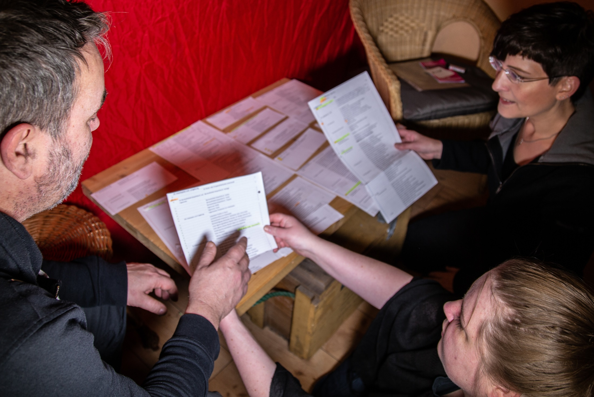
Partizipation
Partizipation und Zusammenarbeit
„Teilhabe an Entscheidungen, die die eigene Lebensgestaltung und die eigene soziale, ökonomische und politische Situation … betreffen“
(Rosenbrock und Hartung 2012, S. 9)
„partnerschaftlich organisiert und kontinuierlich im Hinblick auf die Machtverhältnisse reflektiert“
(Netzwerk Partizipative Gesundheitsforschung, 2018)
Notes:
Thomas:
Kennenlernen Nordbahnstrasse
wiedergetroffen beim Aktionsbündnis, gefragt, ob Zusammenarbeit
Ab Oktober 2017 angefangen Studie zu planen
Inhalte gemeinsam festgelegt, Azize macht Entwürfe, Entwürfe gemeinsam überarbeitet
Kellerkinder haben personelle Ressourcen bereit gestellt und mitfinanziert & Erspartes von Azize
März 2018 Ethikantrag eingereicht → Machtverhältnisse (Zeit und Geld)
Eileen als Co-Moderatorin in den Fokusgruppen, hat Protokoll geschrieben und ihre Bachelorarbeit zur „Barrierefreien Gestaltung von Fokusgruppen“ eingebettet

Slide 9
Ergebnisse
„Was ich mir unter Barrierefreiheit vorstelle ist:
du wachst auf,
gehst irgendwo hin
und hast das Gefühl dazu zu gehören.“
(S-386-388)
Notes:
Thomas

Slide 10
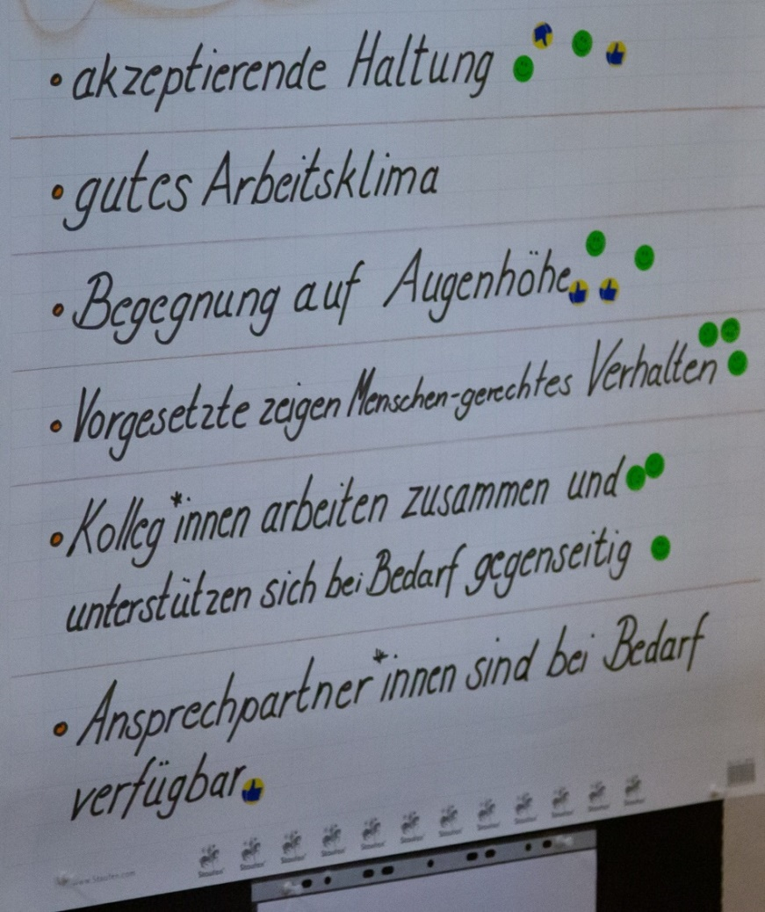
Deduktive Oberkategorien
Respektvolle soziale Beziehungen
Passende Arbeitsaufgabe
Angepasster Arbeitsplatz
Flexible Arbeitsorganisation, –zeit
Faire Bedingungen des Arbeitsverhältnisses
(in Anlehnung an Oppolzer 2010)
Notes:
Azize
Respektvolle soziale Beziehungen in Unternehmen: akzeptierenden Haltung prägt soziale Beziehungen
Passende Arbeitsaufgabe: Anforderungen entsprechen den Fähigkeiten und sind anpassbar
Angepasster Arbeitsplatz: Arbeitsplatz-Gestaltungen berücksichtigen persönliche Grenzen
Flexible Arbeitsorganisation und –zeit: Arbeitszeitregelungen sind individuell angepasst und bei Bedarf flexibel
Faire Bedingungen des Arbeitsverhältnisses: wird vertieft betrachtet (Gehälter sind sozialversicherungspflichtig und angemessen)

Slide 11
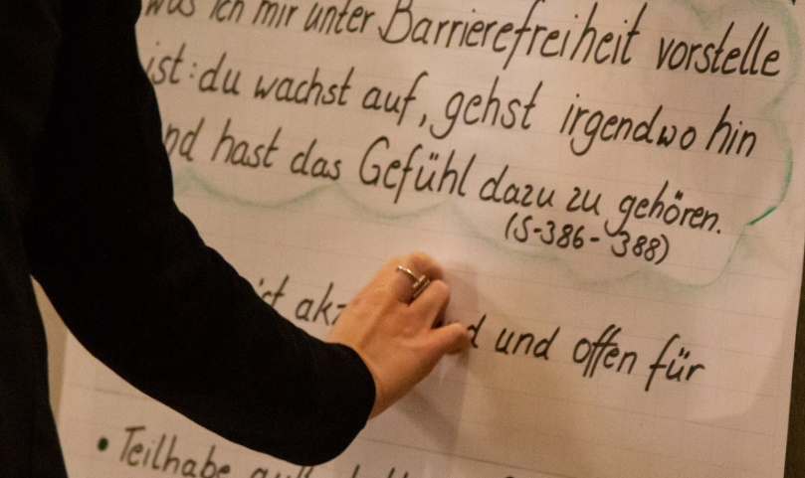
Induktive Oberkategorien
Akzeptierender gesellschaftlicher Umgang
Individuelle Haltung, Ressourcen, Barrieren
Barrierefreie Bildung
Zugänglicher Allgemeiner Arbeitsmarkt
Niedrigschwellige Leistungen zur Teilhabe
Förderliche Sonderarbeitswelten
Selbstbestimmte Nutzung eines bedarfsgerechten psychosozialen Unterstützungssystems
Notes:
Thomas
gesellschaftlicher Umgang: Umgang ist akzeptierend und offen für Vielfalt
Individuelle Haltung, Ressourcen, Barrieren: Humor ist hilfreich & eigene Grenzen oder Trigger kennen, um sie mitteilen und sich abgrenzen zu können
Bildung: barrierefrei; Finanzierung beruflicher Bildung, wenn Bildungsweg unterbrochen
Allgemeiner Arbeitsmarkt: muss zugänglich sein; Möglichkeiten ohne berufliche Qualifikation zu bewerben und angestellt zu werden
Leistungen zur Teilhabe: niedrigschwellig, bedarfsgerechte, individuelle Förderung
Sonderarbeitswelten: förderlich; Werden nicht zu Barrieren (z. B. durch fehlende Übergänge)
psychosozialen Unterstützungssystem: wird vertieft betrachtet (psychiatrische Behandlungen finden informiert, bedarfsgerecht und selbstbestimmt statt)

Slide 12
„Das sozialpsychiatrische Versorgungssystem … ist vorn Arsch.
Das kann man erstmal sagen,
denn nicht, dass das … dann wieder auf uns
oder auf die Arbeitgeber abgewälzt wird,
das finde ich absolut eine Katastrophe.“
(E-365-372, geglättet)
Notes:
Azize
Sozialpsychiatrische Modelle und Wording als eine der Herausforderungen im Prozess

Slide 13
psychosoziales Unterstützungssystem
psychische Stabilisierung durch Therapien & Selbsthilfe
bedarfsgerecht mit niedrigschwelligem Zugang
Behandlungen sind informiert und selbstbestimmt
Stigmatisierung, Pathologisierungen werden vermieden
Abhängigkeitsverhältnisse werden reduziert
von Ehrlichkeit, Respekt & Vertrauen gekennzeichnet
Notes:
Thomas

Slide 14
Ergebnis-Zusammenfassung
vielfältige Einflussfaktoren innerhalb und außerhalb des Arbeitskontextes
zum Teil entgegengesetzte Bedarfe
Zusammenspiel der Einflussfaktoren wichtig
Inklusion statt Exklusion
Notes:
Thomas
Achtung! Hier habe ich das doppelte Zitat gestrichen!

Slide 15
Limitationen
Auswertung überwiegend durch eine Person
Nur Fokusgruppen
Kleines Sample
Implikationen Forschung
➔ Allgemeine Bedürfnisse von Arbeitnehmenden?
➔ Unterschied angemessene Vorkehrungen?
➔ Generalisierbarkeit?
Notes:
Azize
Limitationen:
Auswertung überwiegend durch eine Person
Nur Fokusgruppen
Kleines Sample
➔ Allgemeine Bedürfnisse von Arbeitnehmenden? → Vergleichsgruppe
➔ Unterschied angemessene Vorkehrungen?
➔ Generalisierbarkeit?
theoretische Sättigung
andere Erhebungsmethode und Zugänge
Häufigkeiten mit Vergleichsgruppe
Perspektiven von Angehörigen, Arbeitgebenden und psychosozialen Fachkräften als Ergänzung

Slide 16
Fazit
Erster Einblick ist gelungen
Partizipation ist anstrengend & braucht Zeit
Partizipation macht Spaß & lohnt sich
➔ Ergebnisse in Praxis berücksichtigen
➔ Herausforderungen begegnen
➔ Mehr Öffentlichkeitsarbeit
➔ Mehr Forschung
➔ Mehr Partizipation und Empowerment
Notes:
Thomas

Slide 17
„Es ist auch wichtig, wenn Menschen nicht das werden können, was sie werden wollen, werden sie auch psychisch krank. Dann erkranken sie an einer Hilflosigkeit.“ (M-1271-1272)
Wir wünschen
barrierefreie Arbeitsplätze für Alle!
Kontakt:
azizekasberg@gmail.com
partizipativForschen@seeletrifftwelt.de
Notes:
Azize
Folie bleibt in der Diskussion stehen

Slide 18
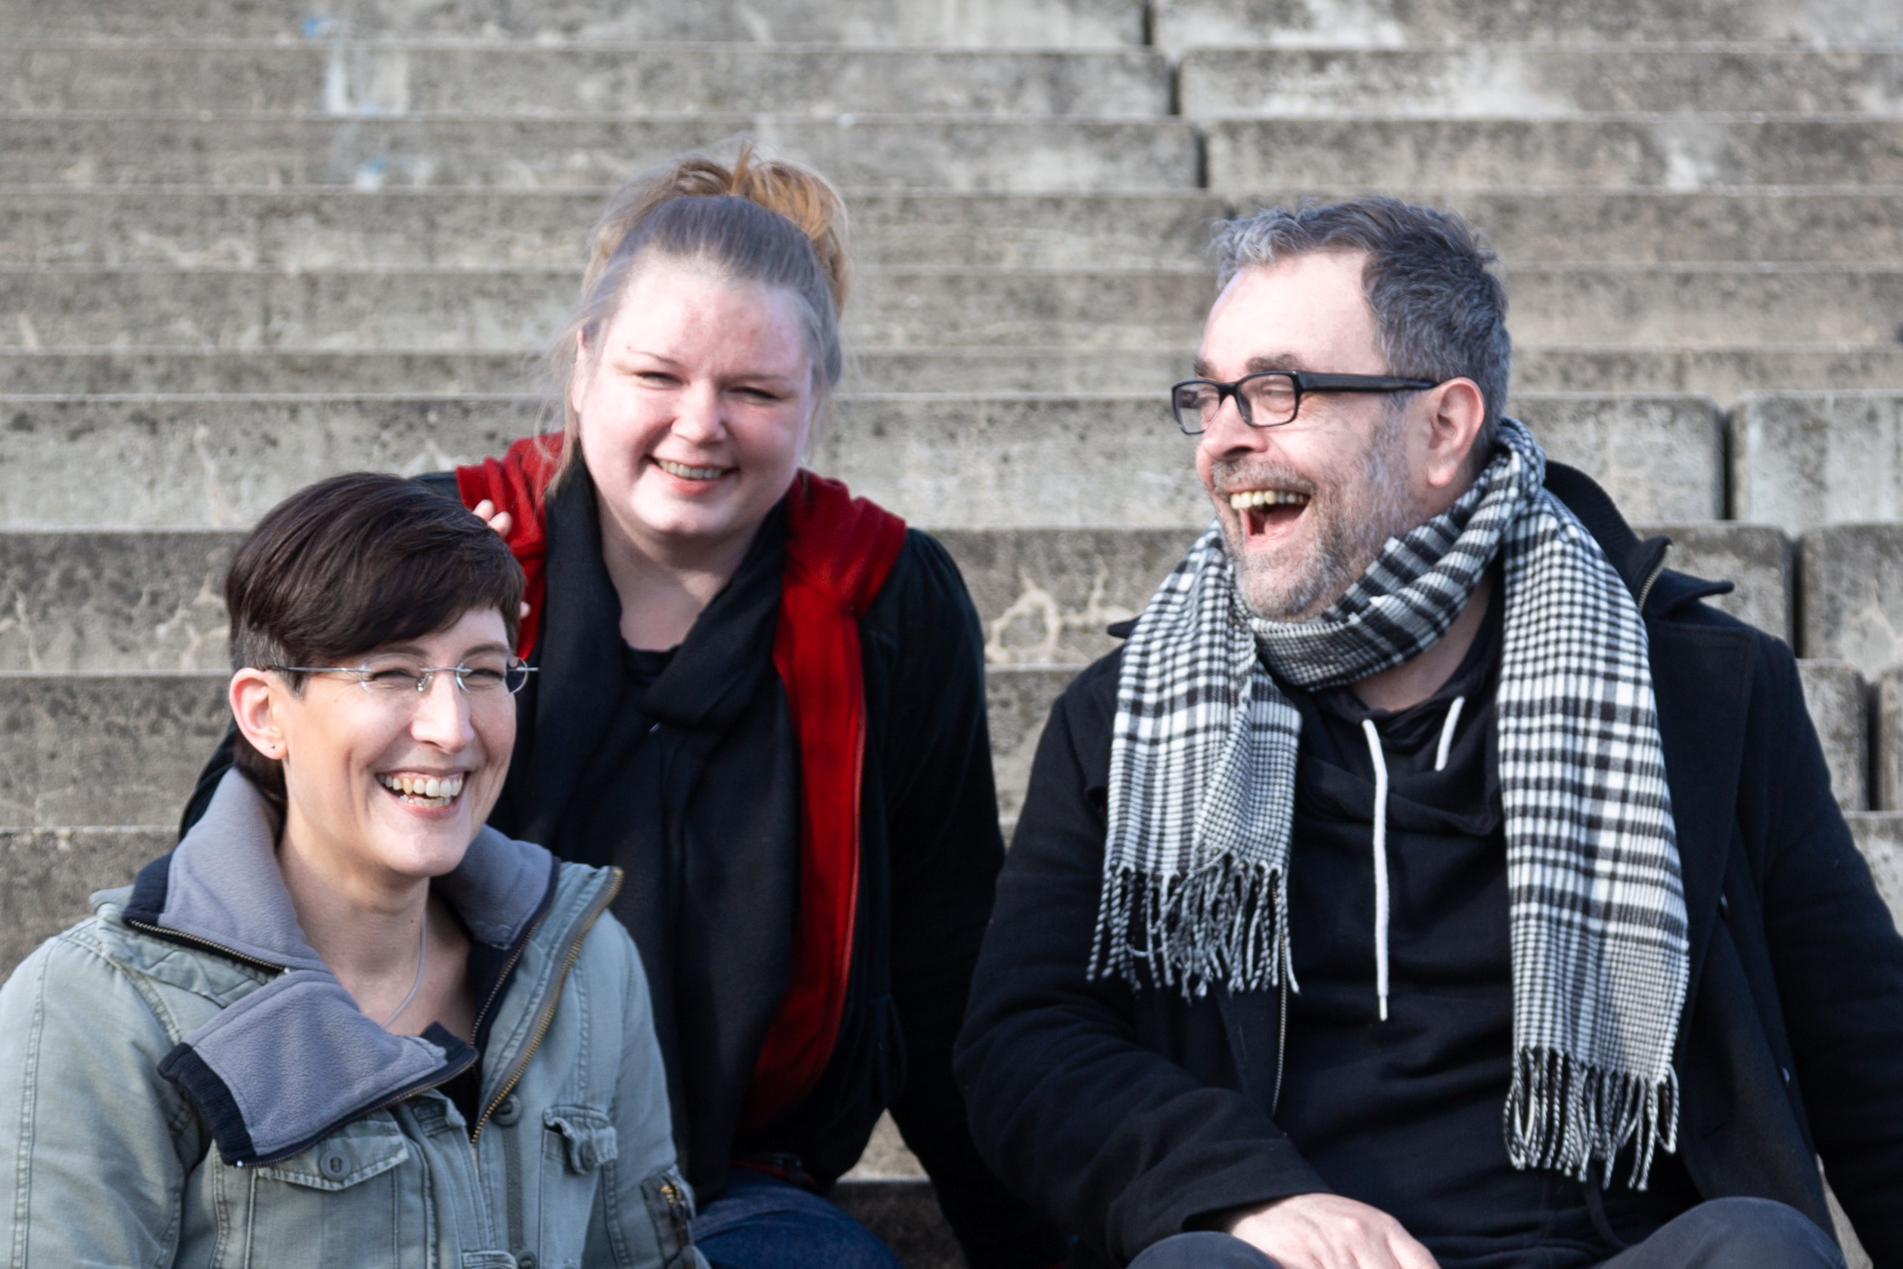
Vielen Dank!
Notes:
Azize
Nach Diskussion

